Slide 1
Netzwerk Teilchenwelt
Wer, wie, was und warum überhaupt?

Slide 2
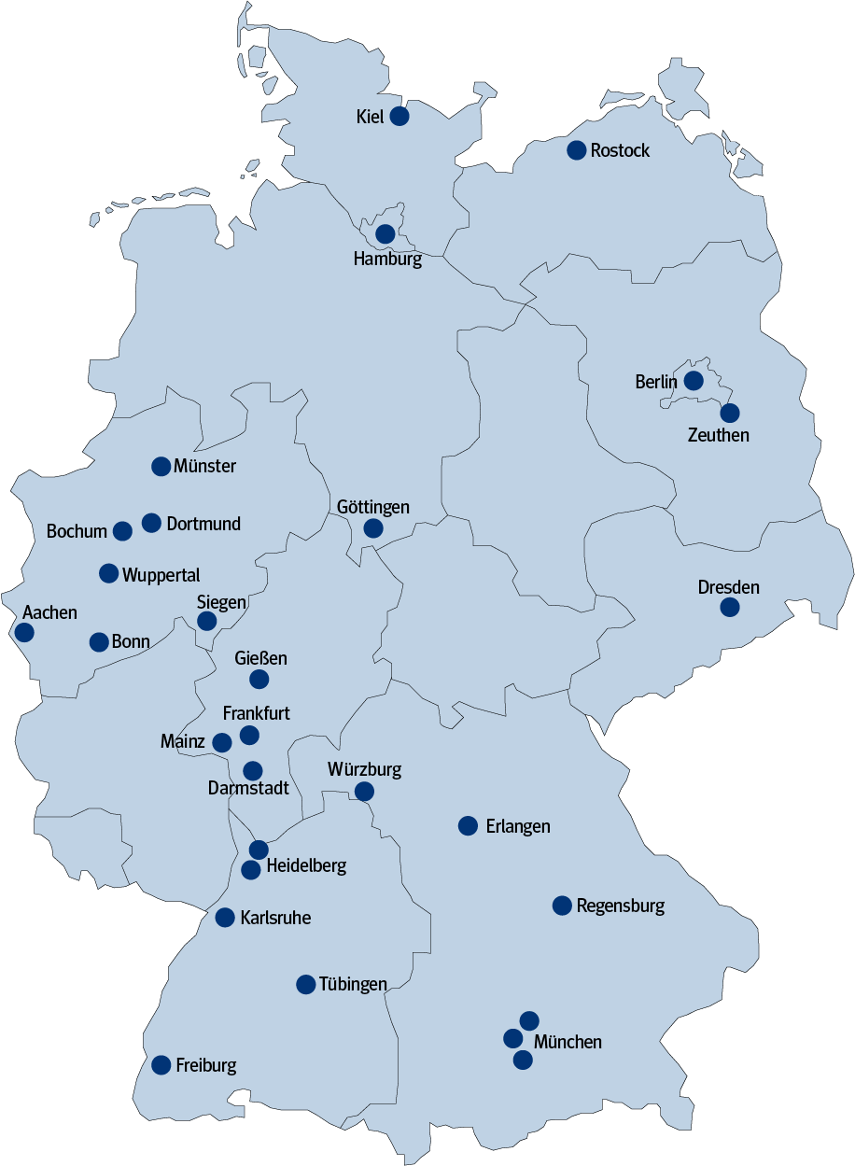
Netzwerk Teilchenwelt
30 Standorte
  Unis, MPIs, DESYs
Aktive vor Ort
  “Teilchenwelt-Vermittler:innen”
    Etwa 150 Promovierende +
    Masterstudierende
  „Standort-Kontakte“
    Eure lokalen Ansprechpartner
    Promovierende, Post-Docs, Profs, MA Schülerlabor, ÖA, …

Slide 3
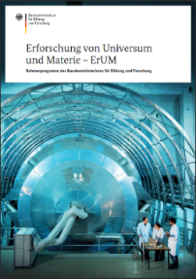
Netzwerk Teilchenwelt = Zentrale Struktur
Gefördert vom BMBF seit 2010
Aktuelle Förderung: 1.7.2021 - 30.6.2024 im Forschungsrahmenprogramm ErUM (Erforschung von Universum und Materie)
Projektname: KONTAKT2
„Kommunikation, Nachwuchs-gewinnung und Teilhabe der Allgemeinheit an Erkenntnissen auf dem Gebiet der Kleinsten Teilchen“
  Verbreitung von Erkenntnissen der Spitzen-for­schung am LHC, Astroteilchenphysik,
  Hadronen- und Kernphysik
  Teilhabe der Öffentlichkeit an der Forschung
  Nachwuchsförderung und -sicherung
Spitzen-forschung
Erkenntnis-teilhabe und -vermittlung
Nachwuchs-gewinnung
Teilchenphysik, Astroteilchen-physik, Hadronen- & Kernphysik

Slide 4
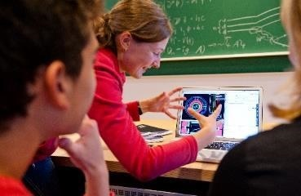
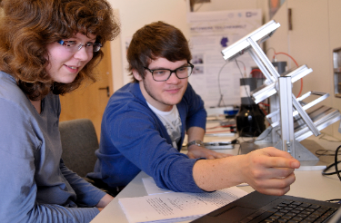
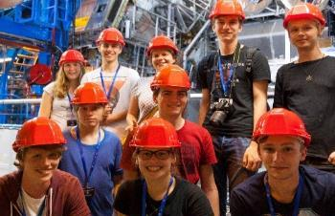
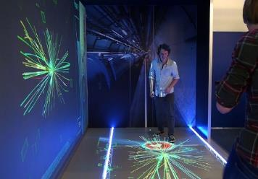
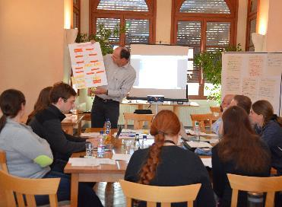
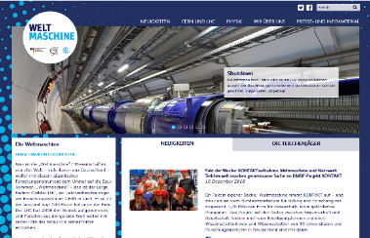
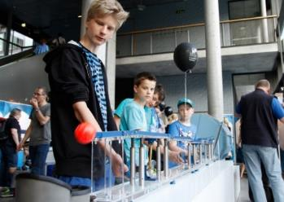
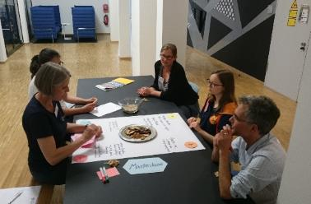
Nachwuchs-Förderung
Masterclasses
Forschungsarbeiten
Outreach-Projekt
KONTAKT2
KOmmunikation, Nachwuchsgewinnung und Teilhabe der Allgemeinheit an Erkenntnissen auf dem Gebiet der Kleinsten Teilchen
Ausstellung
Weiterbildung
Outreach
Presse/Information
Koordination

Slide 5
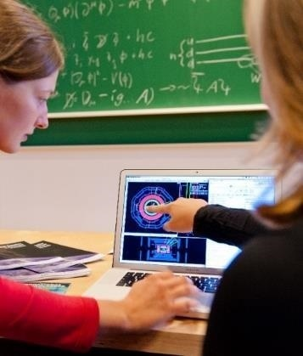
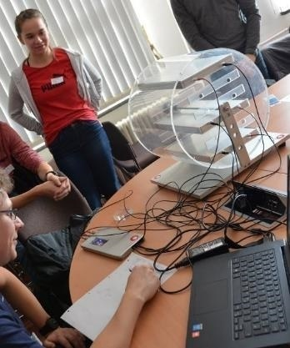
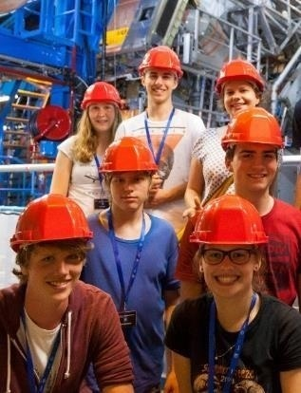
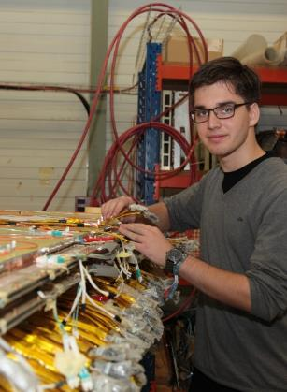
Stufenprogramm für Jugendliche
© Juliana Socher
© Netzwerk Teilchenwelt
© Netzwerk Teilchenwelt
© Michael Hoch
Masterclasses in Schulen, Museen
Eigenes Engagement, Detektor-Projekte
4-tg. Workshops CERN u. Mainz
Forschungs-
projekte

Slide 6
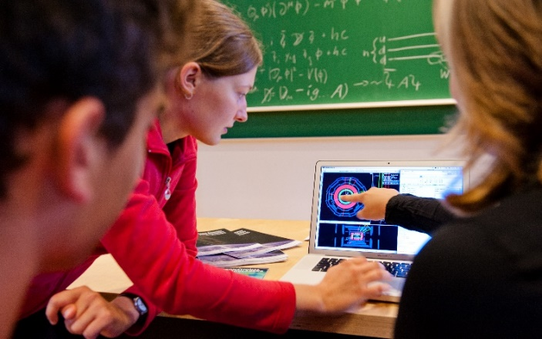
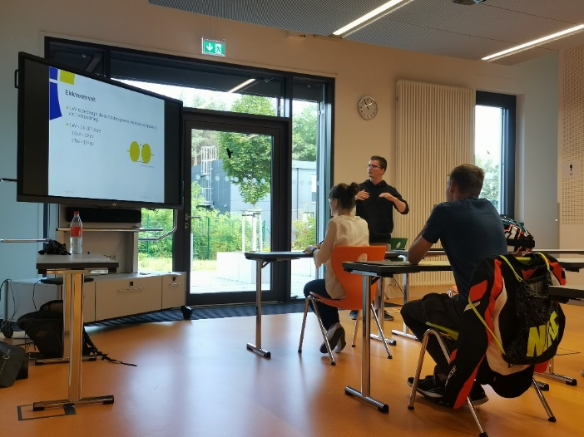
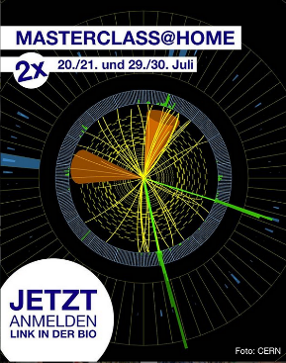
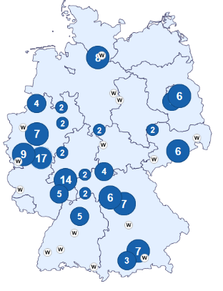
Unser Basisprogramm: Masterclasses
Eintägige Veranstaltung an Schulen, in Schülerlaboren, an Museen oder Forschungseinrichtungen
Einführende Vorträge
Hands-on mit Daten eines Experiments
  Visuelle Analyse von Detektorbildern
Ergebnis bringt Erkenntnisgewinn oder beantwortet eine anfangs gestellten Forschungsfrage
Optional: Videokonferenz mit anderen Gruppen (z. B. IMC)
Jugendliche treffen role models
Optional: Videokonferenz (IMC)
In Schulen, Museen, Schülerlaboren … (160 in 2019)
Seit COVID: Masterclass@home

Slide 7
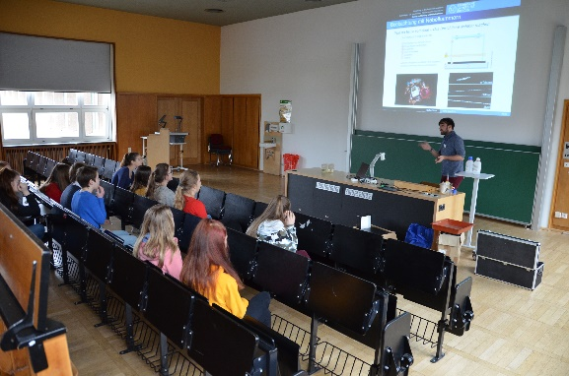
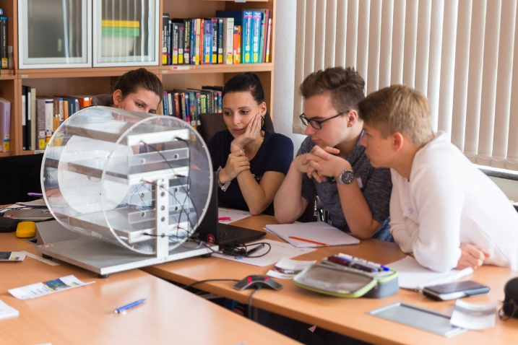
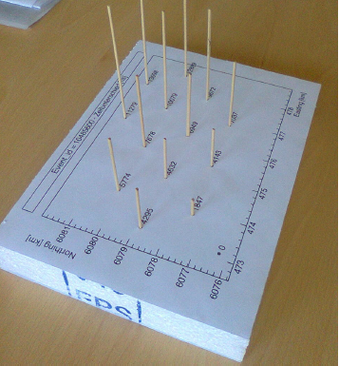
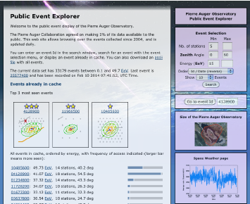
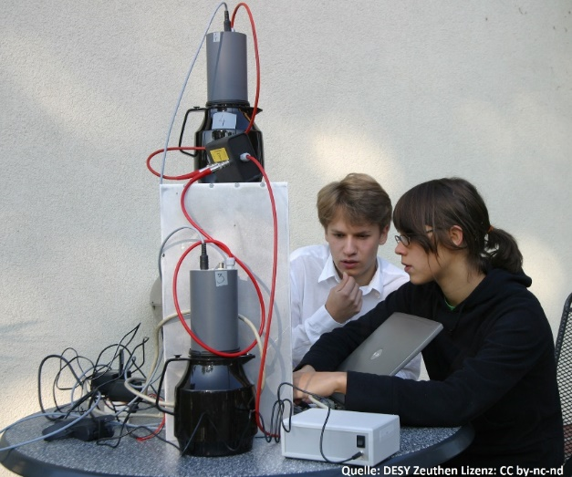
Astroteilchen-Aktivitäten
Nebelkammer-Workshops
CosMO Detektor Sets
Kamiokanne Detektor
Auger Masterclass
Ausleihe an Lehrkräfte

Slide 8
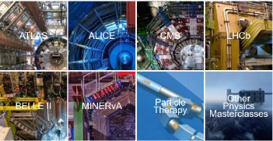
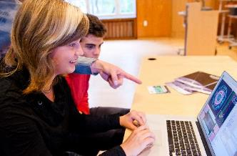
Vielfältiges Angebot an Masterclasses
Vielzahl von Masterclasses verfügbar
  LHC-Experimente
  Astroteilchenphysik-Experimente
  Belle II
  Hadronentherapie
  Mehr in Entwicklung
Masterclasses für Jugendliche als
  Einstieg ins Netzwerk Teilchenwelt („Erleben“: Jugendliche bekommen die Möglichkeit für einen Tag wie ein*e Wissenschaftler*in zu arbeiten & einen Einblick in aktuelle Forschung )
  Qualifizierungsmöglichkeit durch Mitarbeit als Tutor*in

Slide 9
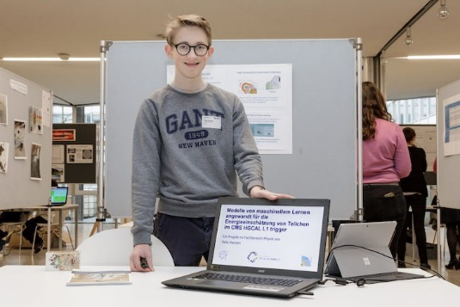

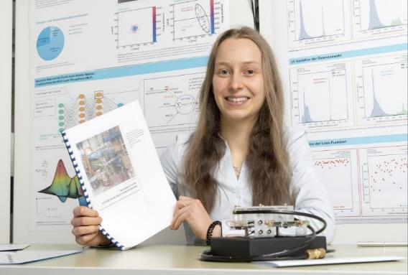
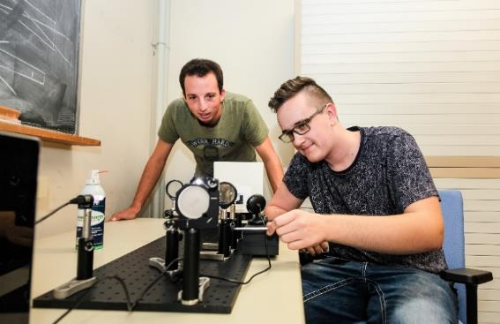
Schülerforschungsprojekte
© FZ Jülich / Ralf-Uwe Limbach
Deep Learning Models for Energy Estimation in CMS HGCAL L1 Trigger (Felix Hansen)
First data classification at the InGrid detector at the CAST experiment using deep learning (Carolin Kohl)
The AWAKE experiment (Björn Dörschel)
The effects of radiation on the CMS pixel detector (Katharina Ploog)
Machine-learning based identification of highly collimated electron pairs from boosted Z boson decays (Sophia Veneris)
© Wirtschaftsjunioren NRW
© Michael Hoch

Slide 10
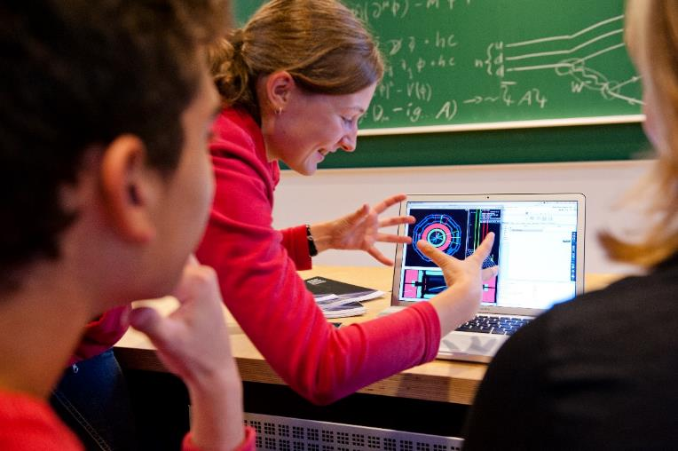
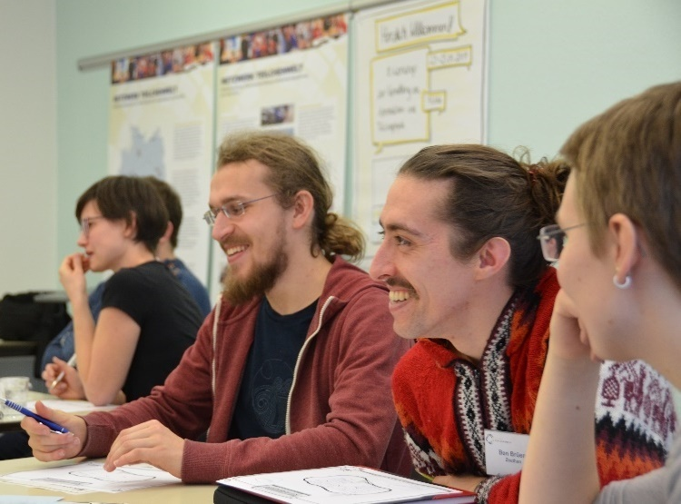
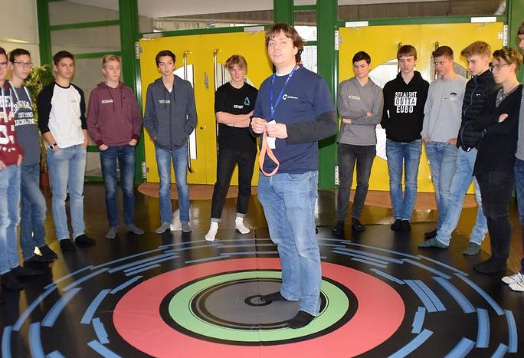

Vermittler*innen im Netzwerk Teilchenwelt
© Juliana Socher
© Netzwerk Teilchenwelt
© Frank Engel-Strebel
150 PhD und Master Studierende sind aktiv
Durchführung von Masterclasses, Betreuung von Schülerforschungsarbeiten
wichtige Funktion auch als Rollenvorbilder für Jugendliche
Honorare und Fahrtkosten aus Projektmitteln
Spezielle Fortbildungsangebote: Vermittler-Workshop (WissKomm, Didaktik, Präsentationstechnik), Kommunikations- und Vortragstrainings
Win-win-Situation:
  soft skills erwerben, für persönliche und berufliche Entwicklung
  Interesse an der eigenen Forschung erleben
  Betreuung einüben, mit Jugendlichen und Fellows

Slide 11
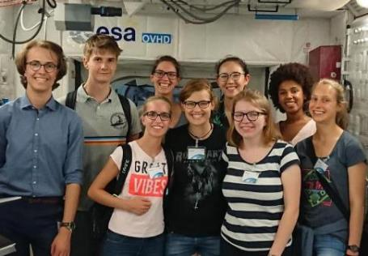


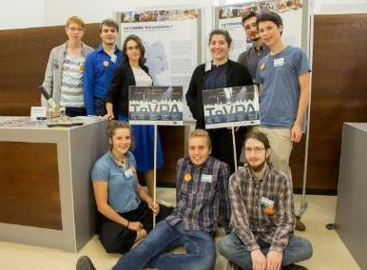
Fellow-Programm: Nachwuchsförderung
© Saskia Plura
SCHOOL
RESEARCH GROUPS
200 Fellows, 50% weiblich (seit 2017)
Vor allem Alumni der CERN-Workshops
  Studieren oftmals Physik oder MINT (Diagramm)
Lokale Angebote: Praktikum, Exkursion, Seminar, Stammtisch, Outreach Veranstaltungen etc.
Zentrale Angebote: Fellow-/Bachelor Schule Teilnahme Kollaborationstreffen etc.
Frühzeitig Vernetzung zwischen hochmotivierten + vorgebildeten Studierenden und Forschungsgruppen
Nachwuchs für Forschungsaufgaben und Outreach
© DESY by Ashley Jones

Slide 12

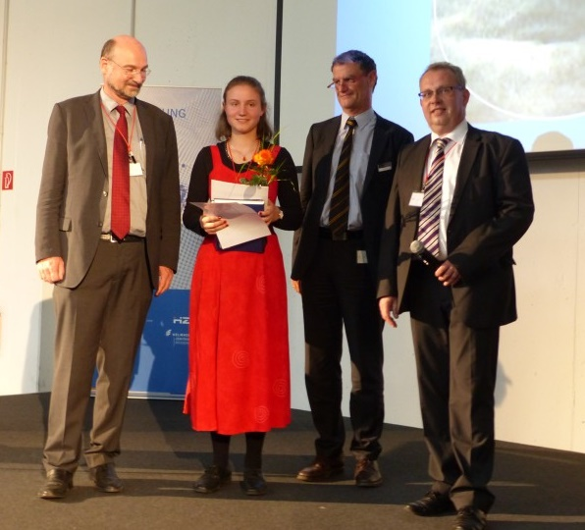
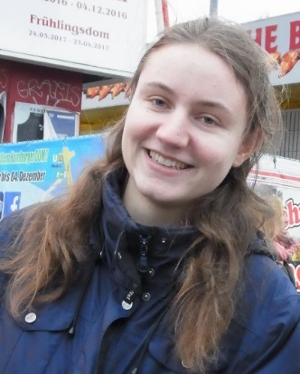
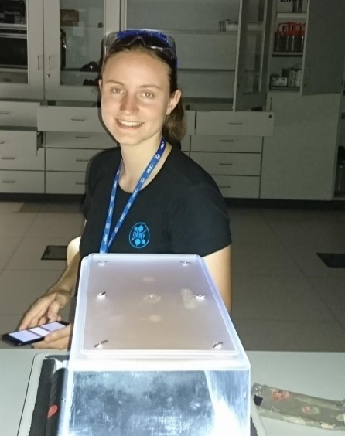
Role model Rowina Caspary
2012 Internship at TU Dresden
2013 Workshop at CERN
2013/14 Own research project, supervised at CERN + TUD
2015-17 Physics (BA) in Hamburg, internship 3. Semester in CMS group
2018-20 Physics (MA) in Krakow + Heidelberg
2019 CERN Summer Student
Now Master Thesis with the LHCb group Heidelberg (S. Hansmann-Menzemer)

Slide 13
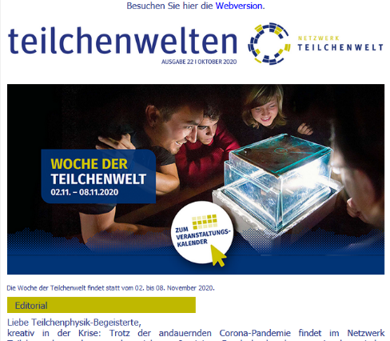
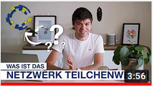
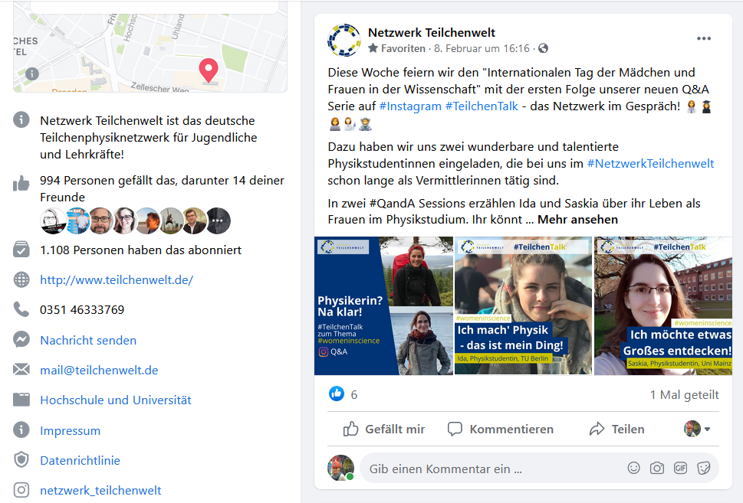
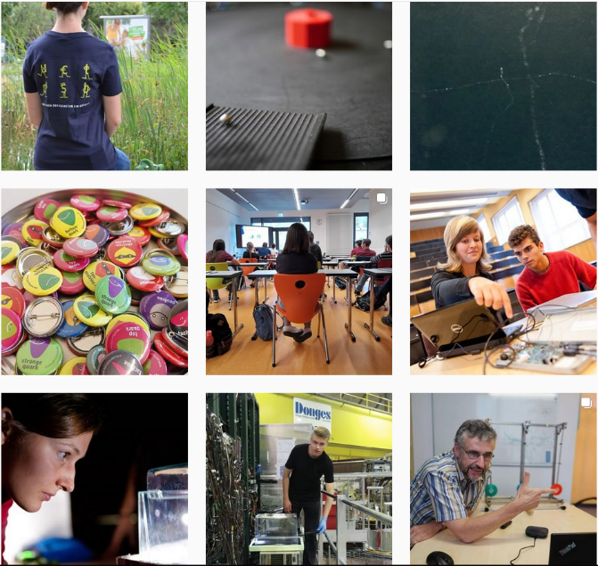
Unsere Kommunikationswege
Webseite (Relaunch in Arbeit)
Magazin „teilchenwelten“ 3 x pro Jahr (Abo)
YouTube-Videos „Netzwerk Teilchenwelt mit Moritz“
Facebook Instagram

Slide 14

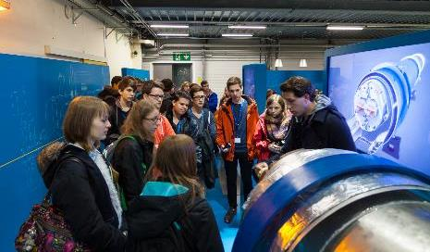
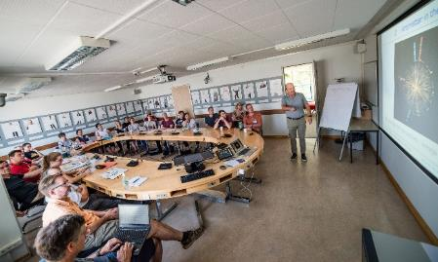
Win⁴ Situation für alle Beteiligten
Jugendliche
  Forschung erleben
  Kontakte zu Unis und Forschenden
  Studienentscheidung
  bundesweite Kontakte untereinander (Fellows)
  Förderung im Studium
    „Das Netzwerk Teilchenwelt bietet die Möglichkeit, Physik "richtig" zu erleben. In der Schule wird meist trockener Stoff vermittelt mit wenig Bezug zur aktuellen Physik. Durch meine Aktivitäten wurde mein Gedanke, Physik zu studieren, bestärkt. Das hat mir auch den Willen gegeben, die schwere Anfangsphase im Studium zu überwinden.“
Lehrkräfte
  Persönliche Weiterbildung
  Fachliche Qualifikation
  Austausch mit Kolleg:innen und Forschenden
  Anregungen und Materialien für den eigenen
  Unterricht
Fotos: Netzwerk Teilchenwelt

Slide 15
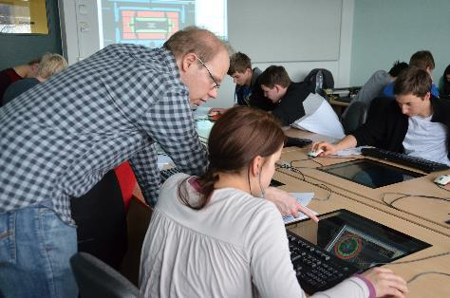
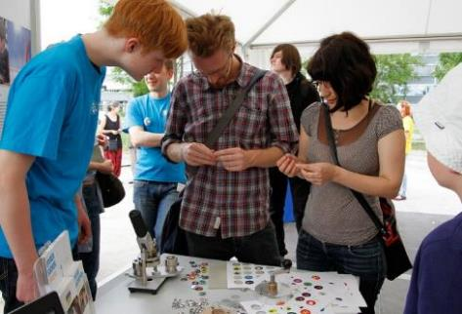
Win⁴ Situation für alle Beteiligten
Vermittler:innen
  Soft skills: Wissenschaftskommunikation, Didaktik, Präsentation
  Fortbildung Vermittler-Workshop
  Blick über den Tellerrand (Teilchen – Astro, Theorie – Experiment)
  Spaß und Anerkennung
Standorte
  Tragen eigene Forschung in Schulen und Öffentlichkeit
  langfristige Kontakte mit zukünftigen Studierenden
  Unterstützung: Organisation, Material
Fotos: Netzwerk Teilchenwelt

Slide 16
Netzwerk Teilchenwelt
Materialien

Slide 17
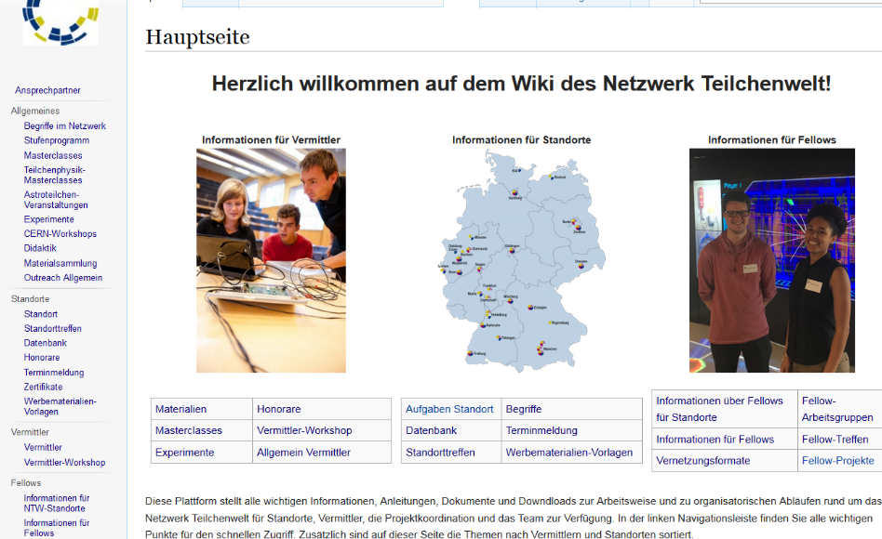
Die wichtigste Seite für Euch
Teilchenwelt-Wiki
intern
alles drin ?!
Eure Plattform

Slide 18
Materialien für Masterclasses
Material zu den Messungen 1 (NTW) oder 2 (IMC)
  Daten
  event display
  Handouts
  Leitfäden
Foliensammlung für Einführungsvortrag inkl. interaktive Elemente
Leitfaden Didaktische Hinweise zur Gestaltung einer Masterclass
Online-Vorbereitungskurs für Teilchenphysik-Masterclasses (Passwort: Teilchenphysik!)
  Arbeitsblatt zum Kurs

Slide 19
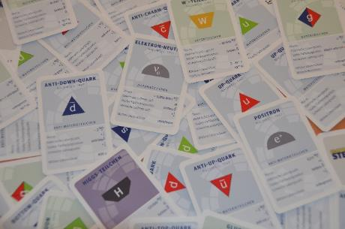
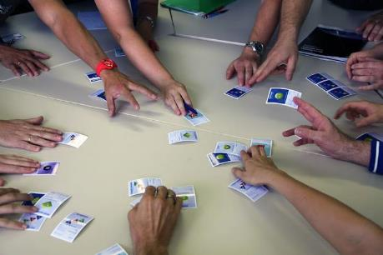
Teilchensteckbriefe
Aktivität der Teilnehmer:innen
Ordnen, diskutieren, vertraut werden
Andere Sinne ansprechen
https://www.teilchenwelt.de/material/materialien-fuer-lehrkraefte/teilchensteckbriefe/
Methodische Hinweise und Spielanleitung

Slide 20
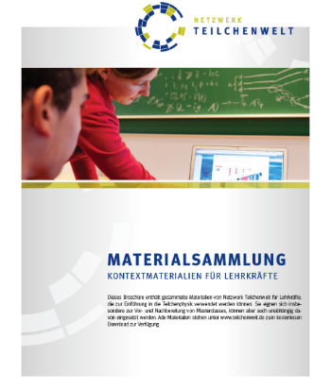
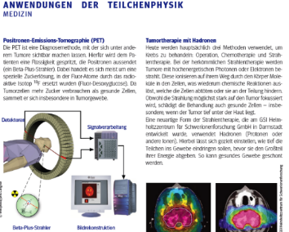
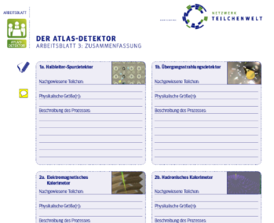
Materialsammlung
Broschüre
Hintergrundinformationen und Arbeitsblätter zu
  Methoden
  Anwendungen
  Kosmologie
Erhältlich als…
  Gedruckte Version
  Download als pdf
Dazu: Linksammlungen
  https://www.teilchenwelt.de/material/materialien-fuer-lehrkraefte/kontextmaterialien-fuer-lehrkraefte/

Slide 21



Unterrichtsmaterial
Ca. 200 Seiten Texte für Lehrkräfte und Schüler:innen, Aufgaben, Arbeitsblätter uvm., dazu:
  Anknüpfung an den Lehrplan
  Lernziele
  Methodische und fachliche Hinweise
  Spiralcurriculum
4 Themenhefte
  Ladungen, Wechselwirkungen und Teilchen
  Forschungsmethoden
  Kosmische Strahlung
  Mikrokurse

Slide 22
Unterrichtsmaterial
Teil 1: Ladungen, Wechselwirkungen und Teilchen Fachtext: bietet solides Wissen über Teilchenphysik und richtet sich an Lehrkräfte Schüler:innen auf erhöhtem Anforderungsniveau Aufgaben und Lösungen | Teil 3: Kosmische Strahlung Fachtext: richtet sich an Schüler:innen, kann im Unterricht eingesetzt werden Aufgaben und Lösungen Arbeitsblätter, Kopiervorlagen Ergänzende Materialien
Teil 2: Forschungsmethoden der Teilchenphysik Fachtext: richtet sich an Schüler:innen, kann im Unterricht eingesetzt werden Aufgaben und Lösungen Arbeitsblätter, Kopiervorlagen Ergänzende Materialien | Teil 4: Mikrokurse vier kurze Unterrichtseinheiten (ca. 1-2 Unterrichtsstunden) Schlagen auf originelle Art und Weise eine Brücke zwischen klassischen Lehrplanthemen zu aktuellen Forschungsgegenständen Kein teilchenphysikalisches Vorwissen nötig

Slide 23




LEIFI Physik Portal
www.leifiphysik.de/themenbereiche/
teilchenphysik
  Gefördert durch Joachim Herz Stiftung
  über 40 Seiten Texte u. Animationen

Slide 24


Werbematerialien

Slide 25

T-Shirts für Vermittler:innen
T-Shirt
Damen S-XL
Herren S-XXL

Slide 26



https://www.instagram.com/netzwerkteilchenwelt
https://www.facebook.com/netzwerkteilchenwelt
mail@teilchenwelt.de
www.teilchenwelt.de

Slide 27
WARUM MACHEN WIR DAS?

Slide 28









CERN Media echo

Slide 29



LHC schedule

Slide 30



MINT Fachkräftemangel – Shortage of Specialists

Slide 31

MINT Nachwuchsbarometer - STEM Young talent barometer Link
performance of 15-year-olds has been declining since 2012
Girls' and boys' performance is similar, but mainly because boys' performance deteriorates
Girls have less interest and self-confidence in mathematics, chemistry and physics than boys, despite comparable performance
Motivation, interest and professional self-confidence decreased

Slide 32


More findings from MINT Nachwuchsbarometer
Low percentage of girls in physics and computer science courses:
Biology: 60 %
Physics: 26 %
Computer Science: 15 %
Professional specialization decisive for choice of field of study and professional development!
16 % of high school students choose science on a higher level “Leistungskurs” (9 % Bio, 4 % Phy, 3 % Ch), 18 % choose Maths

Slide 33



Motivation for outreach
    Michael Faraday, 1825
    Highlights der Physik, 2013
    Leon Lederman, 1980ies
Recruitment of
future scientists

Slide 34



Motivation for outreach
Recruitment of
future scientists

Slide 35

Motivation for outreach
secure funding for our projects (“1 coffee/year”)
A price worth paying R. Heuer (2020) https://cerncourier.com/a/a-price-worth-paying/
Scientific Research at CERN as a Public Good: A Survey to French Citizens M. Florio et al. (2018) http://cds.cern.ch/record/2635861
Recruitment of
future scientists
Explanation &
legitimation

Slide 36


Motivation for outreach
“How much do you trust science and research?”
Wissenschaftsbarometer 2019
Recruitment of
future scientists
Explanation &
legitimation
Create
trust in science

Slide 37

Motivation for outreach
Quotes from Masterclasses moderators:
“The best thing is actually answering the questions and seeing how excited and how happy they are, waving at the camera. They're really excited to be talking to physicists based at CERN!”
“It is very satisfying, because we do many video conferences and rarely do people cheer on the other side if you say something. Here they do!”
Recruitment of
future scientists
Explanation &
legitimation
Create
trust in science
Intrinsic
motivation

